Slide 1





Benvenuti in Hour of Code™
Benvenuti in Minecraft Hour of Code™
Notes:
La presentazione seguente è destinata ai ragazzi di età compresa tra i 5 e i 10 anni. È consigliabile prevedere 60 minuti per questa attività. Abbrevia il tempo per i partecipanti più piccoli.
TESTO DI ESEMPIO:
"Ciao a tutti! Sono <nome> di <organizzazione>. Oggi, seguiremo insieme un tutorial di Hour of Code™ con Minecraft. Hour of Code™ è una campagna mondiale portata avanti dall'organizzazione no-profit Code.org per dimostrare che chiunque può imparare le informazioni essenziali sulla scrittura di codice. Oggi, sarete protagonisti di questa iniziativa, imparando a scrivere codice con il nuovo tutorial Hour of Code™ di Microsoft basato su Minecraft. Prima di iniziare, parleremo un po' della scrittura di codice per capire di cosa si tratta, del motivo per cui è importante e perché è un'attività molto divertente".
OBIETTIVO DELLA DIAPOSITIVA:
Creare aspettativa negli studenti nei confronti di Hour of Code™.
NOTE PER L'INSEGNANTE:
Ricorda che lo scopo principale dell'evento è quello di permette ai partecipanti di utilizzare il tutorial. Pertanto, la presentazione deve essere abbastanza breve. La maggior parte delle diapositive presenti in questa presentazione deve essere visualizzata rapidamente e serve come supporto a una presentazione veloce e informale.
ISTRUZIONI RELATIVE ALL'IMMAGINE DELLA DIAPOSITIVA:
Questa immagine rappresenta la partecipazione agli eventi Hour of Code™ nel mondo.

Slide 2


Parliamo di codice
Parliamo di codice!
Notes:
TESTO DI ESEMPIO:
Benvenuto! Presentati alla classe, spiegando chi sei e di cosa ti occupi. Specifica se lavori nel settore delle tecnologie e spiega perché sei entusiasta di Hour of Code™
"Inizieremo guardando un breve filmato che vi mostrerà il livello di popolarità dei codici negli ultimi anni e quanti bambini come voi hanno provato a scrivere codice".
NOTE PER L'INSEGNANTE:
Il video verrà riprodotto automaticamente quando passi alla diapositiva successiva.

Slide 3
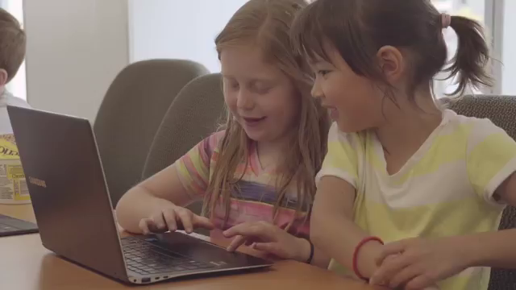
Video Hour of Code™ di Code.org
Notes:
OBIETTIVO DELLA DIAPOSITIVA:
Entusiasmare i giovani in merito al tutorial Hour of Code™.
ISTRUZIONI RELATIVE ALL'IMMAGINE DELLA DIAPOSITIVA:
Il video viene riprodotto automaticamente.
Se vuoi cambiare la lingua o i sottotitoli, usa il link seguente e fai clic sull'icona a forma di ingranaggio "Impostazioni" nella parte inferiore destra del video. Se esegui questa operazione, potrebbe essere necessario incorporare di nuovo il video: https://www.youtube.com/watch?t=1&v=2DxWIxec6yo
Se stai cercando un messaggio diverso per il tuo pubblico, su code.org puoi trovare e utilizzare ulteriori video.

Slide 4


Cosa sapete dei "codici"?
Che cos'è un codice?
A cosa associate la parola "codice"?
Domanda
Notes:
TESTO DI ESEMPIO:
"A cosa associate le parole "codice" e "scrittura di codice"? Si tratta di misteri, di codici segreti? Secondo voi, quale tipo di persona scrive codici? Date libero sfogo alla fantasia".
OBIETTIVO DELLA DIAPOSITIVA:
Questa diapositiva serve a rompere il ghiaccio.
È probabile che i bambini non sappiano rispondere a queste domande. Tuttavia, servono a stimolare la discussione in aula e a valutare quali preconcetti hanno i bambini in merito alla scrittura di codice. Fai in modo che la conversazione sia divertente e rassicura i bambini se non sanno rispondere. Nella diapositiva successiva, correggeremo tali preconcetti sulla scrittura di codice. In questo modo, i partecipanti potranno cambiare punto di vista prima di iniziare il tutorial.

Slide 5

La scrittura di codice è...
La scrittura di codice è il mezzo attraverso il quale vengono creati siti Web e app
Notes:
TESTO DI ESEMPIO:
"Adesso parliamo di cos'è davvero la scrittura di codice"
OBIETTIVO DELLA DIAPOSITIVA:
Le diapositive 5-7 servono a spiegare la scrittura di codice in modo semplice.

Slide 6


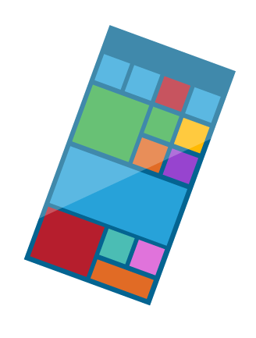

Puoi comunicare con i computer
Ciao!
?
Notes:
TESTO DI ESEMPIO:
“La scrittura di codice è la lingua usata per dare istruzioni ai dispositivi tecnologici, in modo che eseguano i nostri comandi. Potete usarla per creare tantissime cose fantastiche!”

Slide 7

I computer comprendono la lingua del codice
</> {}
:)
Notes:
TESTO DI ESEMPIO:
"Se volete comunicare con i computer, dovete dare i comandi in modo che possano capirli, vale a dire, usando la lingua del codice."

Slide 8

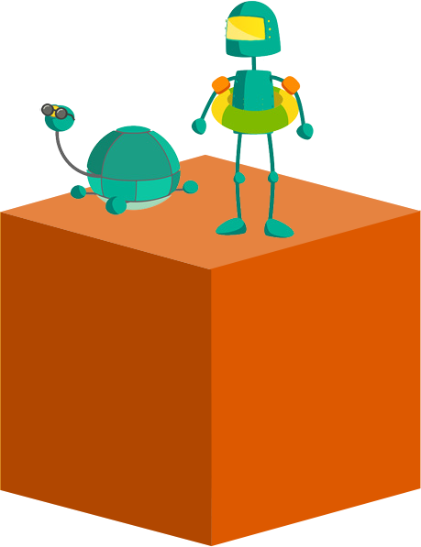
Che cos'è la scrittura di codice?
La scrittura di codice serve a...
Notes:
TESTO DI ESEMPIO:
"Pensate di avere le capacità necessarie a scrivere codice? Bene! Lo penso anch'io!”
OBIETTIVO DELLA DIAPOSITIVA:
Le diapositive 9-11 servono a illustrare le qualità necessarie per scrivere codice.
NOTA PER L'INSEGNANTE
I bambini di questa fascia di età desiderano apprendere collaborando con i loro pari, sviluppare le abilità creative e acquisire nuovi concetti. È essenziale sottolineare che la scrittura di codice comprende tutti questi elementi.

Slide 9



Risolvere i problemi
Risolvere i problemi
Notes:
TESTO DI ESEMPIO:
"La scrittura di codice serve proprio a risolvere i problemi. I codici vengono usati per creare nuove cose che ci facilitano la vita. Ad esempio, se volete parlare con una persona che non vive vicino a voi, potete inviarle un messaggio. Questo è solo un esempio di come la tecnologia ci aiuta a risolvere i problemi".

Slide 10


Usate l'immaginazione
Usate l'immaginazione
Notes:
TESTO DI ESEMPIO:
"I codici vi permettono di creare cose nuove, quindi potete dare libero sfogo alla vostra fantasia".

Slide 11


Collaborare con gli amici
Collaborare con gli amici
Notes:
TESTO DI ESEMPIO:
"Scrivere codice è un'attività da fare in gruppo! "Chi scrive codice è sempre impegnato a risolvere problemi usando la propria immaginazione: per questo è disposto a condividere idee e soluzioni con gli altri".

Slide 12
Cosa vi piace fare?
Quali sono le vostre attività preferite?
Domanda
Notes:
TESTO DI ESEMPIO:
"Cosa vi piace fare? Potete dire qualsiasi cosa: leggere, praticare sport, interessarvi alla moda o ai videogiochi".
OBIETTIVO DELLA DIAPOSITIVA:
Collegare la scrittura di codice agli interessi che esulano dalla tecnologia, al fine di attrarre maggiormente i giovani del pubblico. L'obiettivo è quello di stimolare l'immaginazione degli studenti spiegando loro come possono trasferire le proprie passioni in un progetto di scrittura di codice.
NOTA PER L'INSEGNANTE: chiedi ai partecipanti di condividere le loro passioni e idee

Slide 13

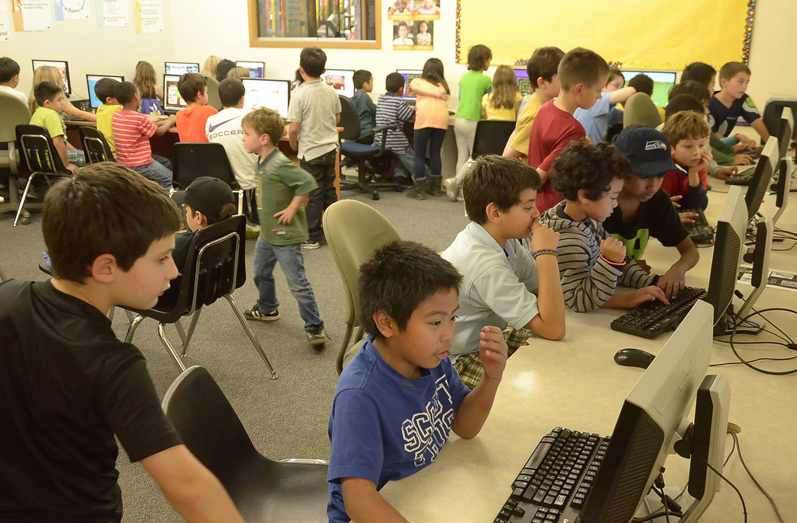
Rendere piacevole la scrittura di codice
Imparando a scrivere codice, potrete rendere le vostre attività preferite ancora più divertenti, il tutto con il solo aiuto del computer.
Notes:
TESTO DI ESEMPIO:
"La scrittura di codice può entrare a far parte di tutte le attività che amate".
*ESEMPI DA CITARE
Chi ama il cinema può sviluppare un'app che consente di valutare i film e discuterne
Gli studenti appassionati di videogiochi possono provare a crearne uno
Gli studenti che amano gli sport possono creare un'app con le statistiche sulla loro squadra del cuore
Gli studenti che amano fumetti e supereroi, possono creare un sito Web sui personaggi che preferiscono
OBIETTIVO DELLA DIAPOSITIVA:
Sottolineare che gli studenti, oltre a scoprire nuovi modi per divertirsi scrivendo codice e comprendendone le potenzialità, possono condividere e utilizzare gli elementi che creano con gli amici.

Slide 14

How it goes down
Minecraft Hour of CodeTM:
Hero’s Journey
Notes:
TESTO DI ESEMPIO:
“Siete pronti per iniziare a scrivere codice? Cominciamo! "Per l'evento Hour of Code™ di oggi, ci metteremo alla prova con un tutorial ispirato al gioco Minecraft! Nel tutorial vengono usati personaggi e concetti di Minecraft, ma non si tratta del gioco effettivo." Nel tutorial Minecraft Hour of Code™ farete la conoscenza dell'Agente, imparerete a usare tecniche come cicli, debug e funzioni per progettare le vostre soluzioni per i livelli e vedrete l'Agente eseguire i vostri comandi.”
“Oggi avrete _____ di tempo per giocare. Se restate bloccati, tenete duro e cercate un modo diverso per risolvere il problema. Chiedete a chi vi sta vicino e, se volete il mio aiuto, [alzate la mano, rivolgete il pollice verso l'alto e così via].
E non dimenticate di indossare le cuffie".
OBIETTIVO DELLA DIAPOSITIVA:
Introdurre Hour of Code™
NOTA PER L'INSEGNANTE:
È disponibile più di un tutorial Minecraft. Inizia con il tutorial di quest'anno e usa gli altri tutorial se i partecipanti terminano in anticipo. Ogni tutorial insegna diversi concetti, quindi proporli tutti è un'ottima idea!
Se non tutti i partecipanti possiedono un dispositivo, prova a metterli in coppia con altri studenti e falli alternare ad ogni fase della lezione. In questo modo, potranno essere sia attori che spettatori. È consigliabile lavorare ai livelli individualmente.
Dopo quindici minuti, congratulati con il gruppo per i progressi compiuti e per il codice che è stato scritto.
Invita i partecipanti che completano il tutorial e/o più esperti a giocare al tutorial con Diamond Path, che include ulteriori sfide che è necessario completare per recuperare un diamante per ogni livello.

Slide 15
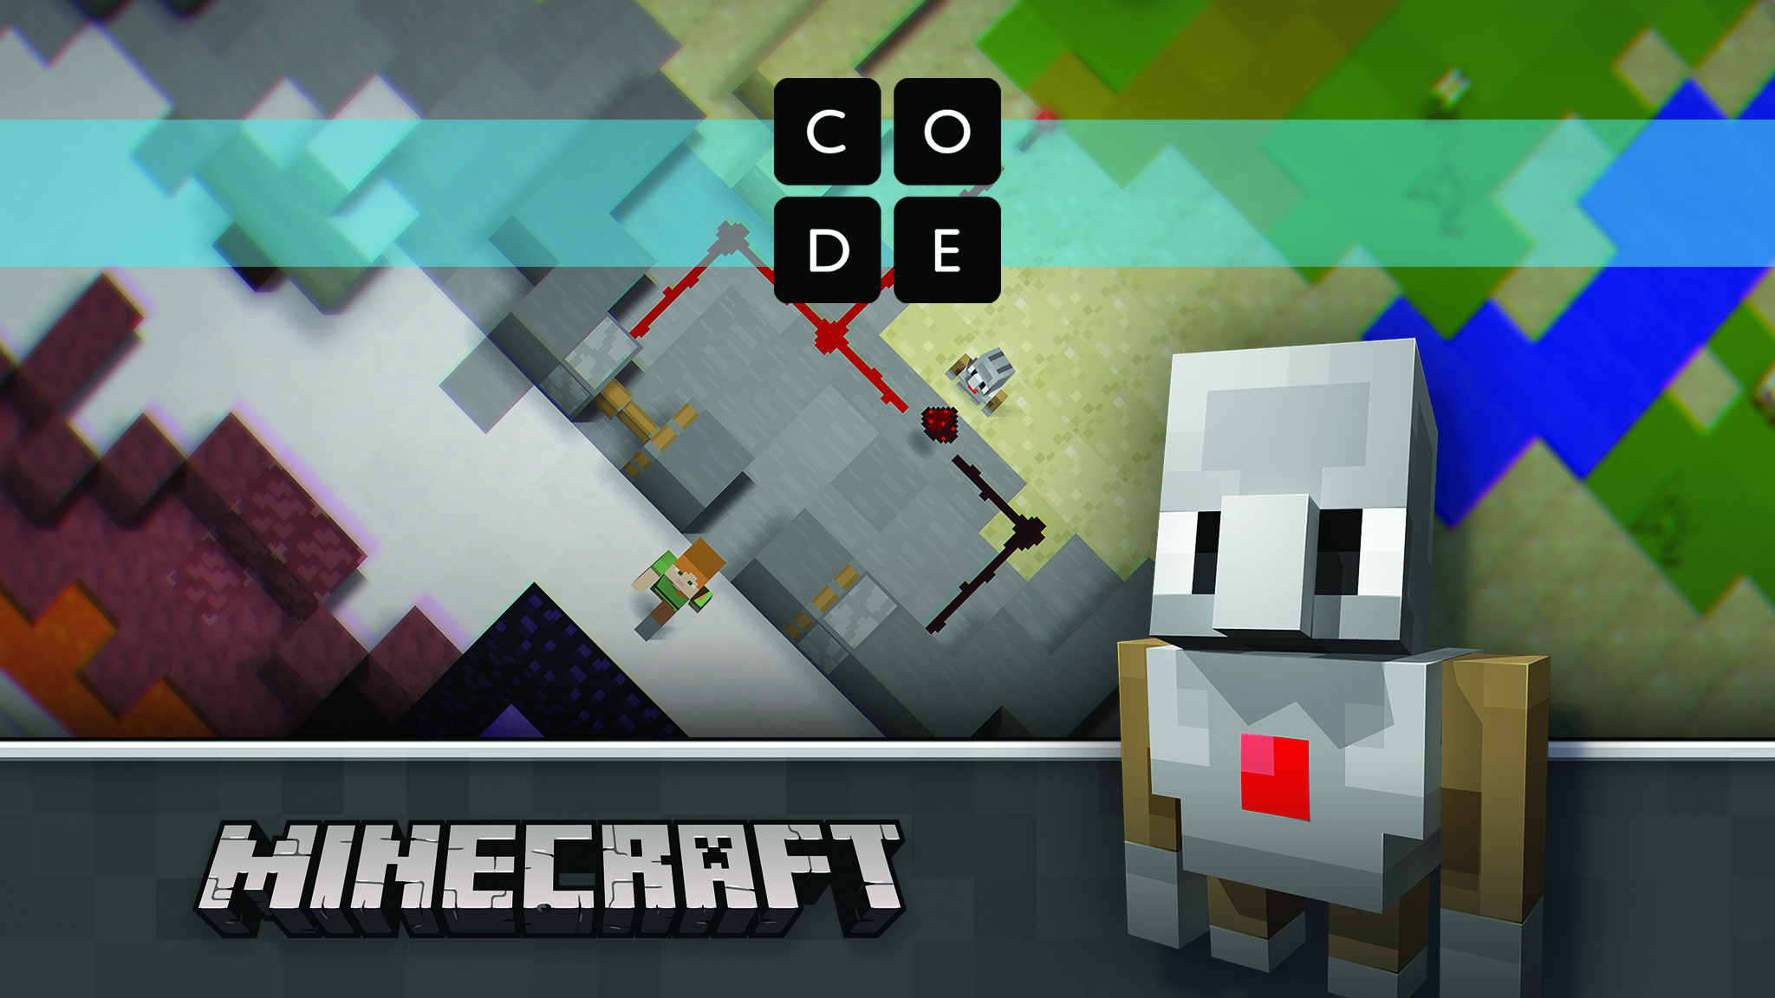
Find your tutorial
Trovate il tutorial su code.org/minecraft
Notes:
TESTO DI ESEMPIO:
"Ora visitate code.org/Minecraft per trovare il tutorial "Minecraft Hour of Code™ Hero’s Journey" e INIZIATE. "
OBIETTIVO DELLA DIAPOSITIVA:
Permettere alle persone di accedere al tutorial.
NOTE PER L'INSEGNANTE:
Durante il tutorial, lascia visualizzata questa diapositiva. Passa a quella successiva soltanto quando il gruppo sta per completare il tutorial.
Quando i partecipanti accedono al tutorial, lo stato di avanzamento viene salvato nei livelli, consentendo loro di riprendere il tutorial dal punto esatto in cui erano rimasti.
Dal momento che è possibile giocare liberamente e costruire qualsiasi elemento, considera la giovane età dei partecipanti e i rischi derivanti dai contenuti generati.
IN CASO DI TEMPO LIMITATO:
Completa quanti più livelli puoi. I ragazzi esperti di tecnologia potrebbero completarli tutti entro 50-60 minuti.
Congratulati con gli studenti per i risultati ottenuti e comunica loro che possono continuare a scrivere codice da casa.
IN CASO DI TEMPO AGGIUNTIVO:
Invita gli studenti a continuare a creare nel livello finale per prolungare la durata del gioco.
Invita gli studenti a rivedere ogni livello, provando a risolverli in modo diverso. In questo modo, avrai offerto più divertimento e maggiori opportunità di iterazione e sperimentazione.
Invita gli studenti a giocare a "Minecraft Hour of Code™ Adventurer" e/o "Minecraft Hour of Code™ Designer".

Slide 16


Conclusione
Conclusione
Notes:
TESTO DI ESEMPIO:
"Bene. Vi restano cinque minuti per terminare".
[se la maggior parte dei partecipanti ha la possibilità di accedere a dispositivi e a Internet, aggiungi] E ricordate che potete continuare a imparare a creare codice con Minecraft anche in seguito.”
OBIETTIVO DELLA DIAPOSITIVA:
Avvisare gli studenti che il tempo sta per scadere e che il tutorial è quasi finito.

Slide 17
Adesso cosa pensate della scrittura di codice?
Ora che vi siete messi alla prova con il tutorial, sapreste dire che cos'è il codice?
Discussione
Notes:
TESTO DI ESEMPIO:
“Torniamo alla nostra discussione di prima. È cambiata la vostra opinione in merito alla scrittura di codice?"
Come rispondereste alla domanda “Che cos'è il codice?” se un vostro amico o familiare ve lo chiedesse?
Che cosa avete imparato?
Che cosa è stato più difficile? Che cosa avete fatto quando siete rimasti bloccati? Perché è importante? [Incoraggia la perseveranza]
Perché scrivere codice rappresenta un'attività creativa? [collega la scrittura di codice ad altre forma di creatività, come il canto, la danza, le attività di costruzione.]
Chi può scrivere codice? [per superare gli stereotipi come "i maschi", "le persone portate per la matematica" e così via.]
Quali potrebbero essere alcune idee per usare il codice per creare qualcosa di straordinario?
OBIETTIVO DELLA DIAPOSITIVA:
Riprendere la domanda iniziale e verificare se gli studenti hanno cambiato opinione sulla scrittura di codice. Questa domanda offre agli studenti la possibilità di comprendere meglio quanto hanno appreso e se le attività svolte durante la sessione sono state davvero accurate. Inoltre, consente di confermare che le loro deduzioni sono corrette, permettendo loro di assimilare appieno i concetti appresi.

Slide 18

Ce l'hai fatta.
Notes:
OBIETTIVO DELLA DIAPOSITIVA: Terminare il workshop con una nota positiva.
TESTO DI ESEMPIO: “Congratulazioni! Avete completato l'evento Hour of Code™ di quest'anno.

Slide 19

Passaggi successivi
Cos'altro volete imparare?
Non è detta l'ultima parola.
Di seguito, trovate operazioni da eseguire per continuare a divertirvi e imparare.
1
2
3
Ricevere l'attestato.
Continuare a giocare.
Continuare a imparare.
Complimenti. Ce l'avete fatta. Alla fine del tutorial, riceverete l'attestato.
Caricate il codice in Minecraft: Education Edition per dare vita alle vostre creazioni nel gioco!
Per trovare ulteriori risorse, visitate Microsoft.com/
digitalskills
Notes:
TESTO DI ESEMPIO:
"Adesso che siete programmatori quasi esperti, ecco alcune risorse che potete utilizzare. Annotate con attenzione questi link e continuate a scrivere codice!"
OBIETTIVO DELLA DIAPOSITIVA:
Incoraggiare gli studenti a proseguire le esperienze di scrittura del codice.
NOTE PER L'INSEGNANTE:
I partecipanti possono accedere ai propri attestati di Hour of Code™ in qualsiasi momento successivo all'inizio del tutorial oppure al termine dell'evento Hour of CodeTM su code.org.
Adegua il contenuto della diapositiva sulle risorse aggiuntive in base al tipo di pubblico:
I partecipanti possono caricare il codice che hanno creato in Minecraft: Education Edition e/o Minecraft in Windows 10, se disponibili.
I partecipanti possono usare Code Studio per importare il codice nel gioco e dare vita alle loro creazioni.
Esplora Minecraft: Education Edition:
Minecraft: Education Edition è progettato per le scuole e include strumenti per la gestione delle classi, programmi delle lezioni e altro ancora. Per altre informazioni, visita https://education.minecraft.net.
Scopri nuovi approcci all'insegnamento dell'informatica, adatti per ogni livello di competenze https://Microsoft.com/digitalskills
Code.org (https://code.org/educate) Non accontentatevi di Hour of Code™, provate gli strumenti per docenti di Code.org. Non è richiesta alcuna esperienza per iniziare a insegnare informatica nella classe. Code.org offre il programma di studio, i piani di lezione, diversi programmi didattici professionali di alta qualità e una grande quantità di strumenti eccellenti per tutti i livelli: tutto ciò che serve, gratuitamente. Andate su code.org/educate e scegliete il vostro livello per iniziare.
Code Studio (https://studio.code.org) Vi siete divertiti durante Hour of Code™? C'è ancora molto altro da esplorare nel mondo dell'informatica. Code Studio presenta livelli, giochi e corsi per tutte le età. Scoprite come creare i vostri giochi e le vostre app e condividetele con i vostri amici. Andate su studio.code.org e iniziate subito!

Slide 20

Grazie per aver partecipato.
Grazie per aver partecipato alla sessione Minecraft Hour of Code™
© Code.org, 2017. Code.org®, il logo CODE e Hour of Code® sono marchi di Code.org
Mojang © 2017. "Minecraft" è un marchio di Mojang AB
© 2017 Microsoft Corporation. Tutti i diritti riservati.
Notes:
TESTO DI ESEMPIO:
OBIETTIVO DELLA DIAPOSITIVA:
Concludere l'evento
ISTRUZIONI RELATIVE ALL'IMMAGINE DELLA DIAPOSITIVA:
Se l'immagine deve essere cambiata, assicurati che soddisfi i criteri seguenti:
Include ragazzi e ragazze in età adolescenziale
Mostra i partecipanti in un momento di divertimento
Include un gruppo di persone e non solo singoli
Copyright 2017:
Questa presentazione viene concessa in licenza, non venduta. Non è possibile copiare, adattare, modificare, realizzare opere derivate, distribuire, visualizzare pubblicamente, vendere o usare questo contenuto per fini commerciali senza la previa autorizzazione scritta di Microsoft Corporation.
Questa presentazione viene fornita "così com'è". Microsoft non rilascia alcuna garanzia, espressa o implicita. Le informazioni riportate in questa presentazione, inclusi gli URL e altri riferimenti a siti Web, sono soggette a modifica senza preavviso.
Gli esempi forniti sono fittizi e hanno uno scopo esclusivamente dimostrativo. Eventuali riferimenti a entità o persone reali sono puramente casuali.
È possibile usare questa presentazione per uso personale e con le classi e gli studenti nell'ambito di code.org e altri eventi dedicati alla creazione di codice. Questa presentazione non fornisce diritti legali in relazione alla proprietà intellettuale di qualsivoglia prodotto Microsoft.
Microsoft e i marchi registrati riportati in http://www.microsoft.com/en-us/legal/intellectualproperty/trademarks/en-us.aspx sono marchi registrati del gruppo Microsoft. Tutti gli altri marchi appartengono ai rispettivi proprietari.
© Code.org, 2017. Code.org®, il logo CODE e Hour of Code® sono marchi di Code.org
Mojang © 2017. "Minecraft" è un marchio di Mojang AB
© 2017 Microsoft Corporation. Tutti i diritti riservati.

